Slide 1
Pembuatan Website

Slide 2
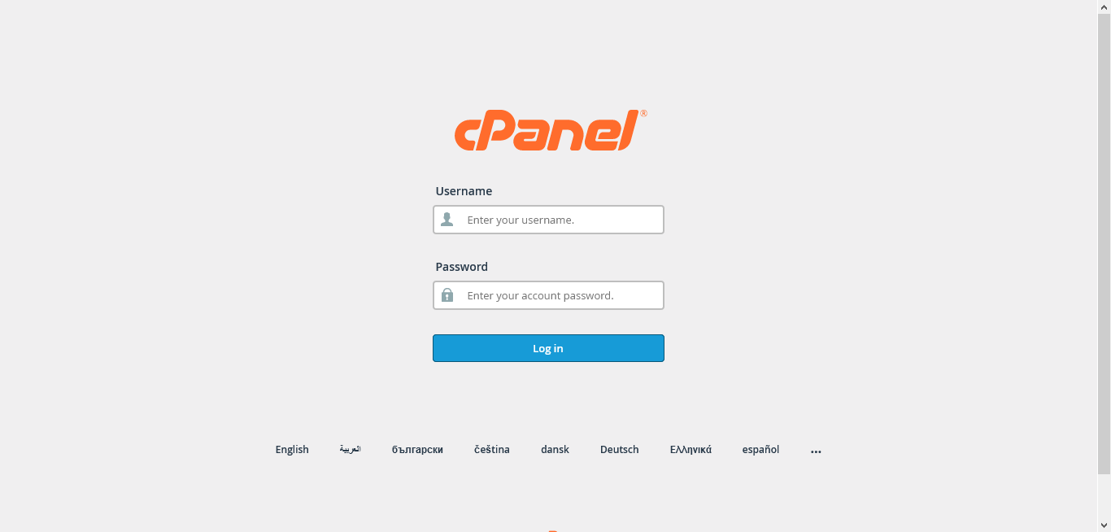
Install Wordpress lewat Cpanel
jalankampung.com/cpanel

Slide 3
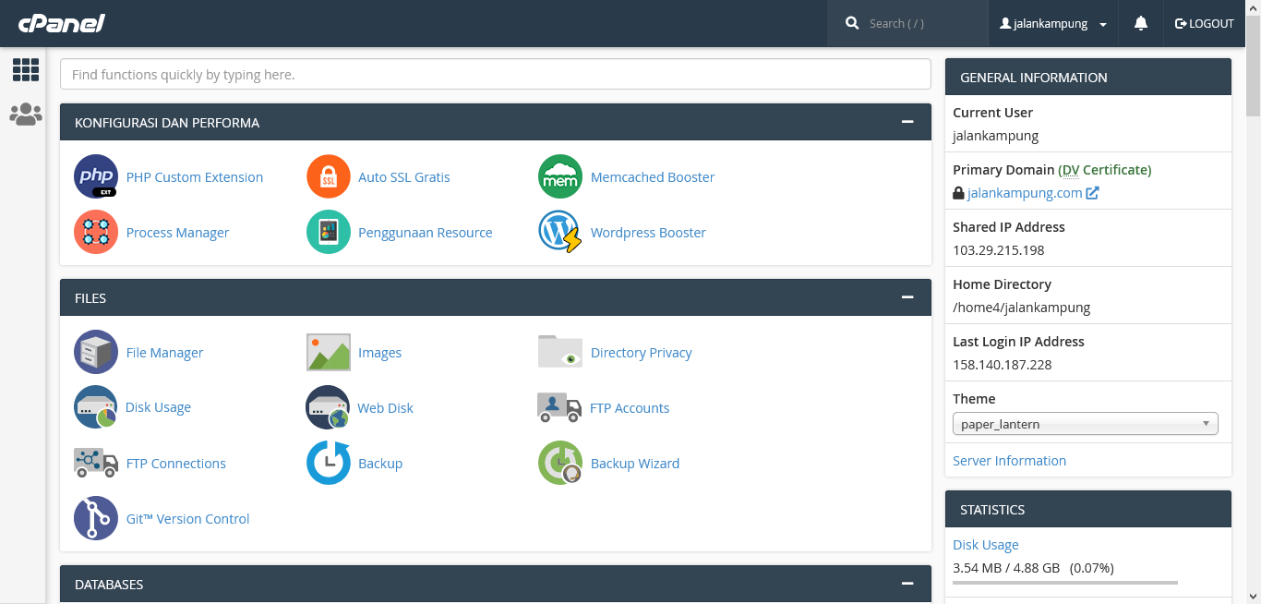
Install Wordpress lewat Cpanel

Slide 4
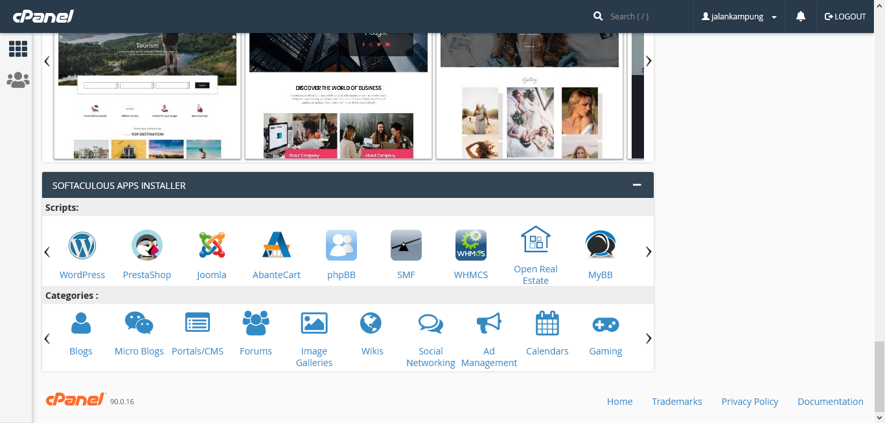
Install Wordpress lewat Cpanel

Slide 5
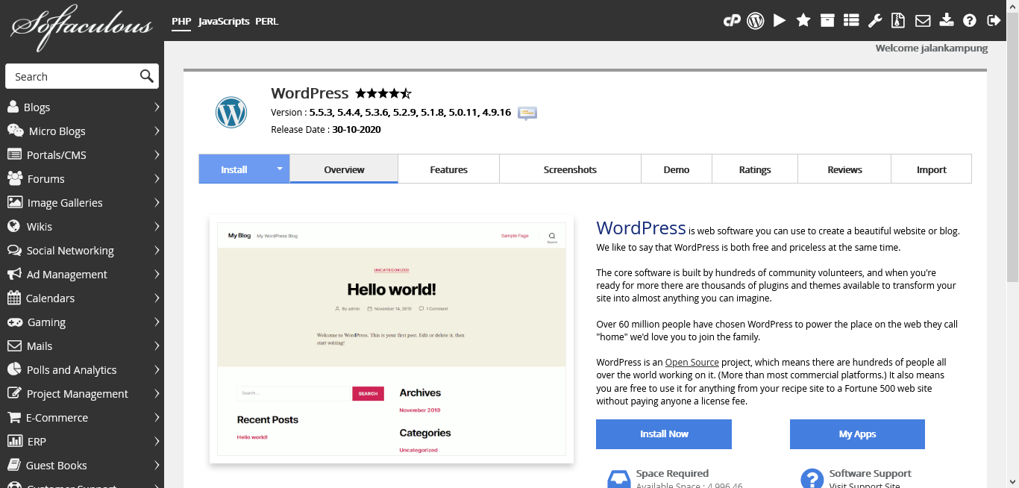
Install Wordpress lewat Cpanel

Slide 6
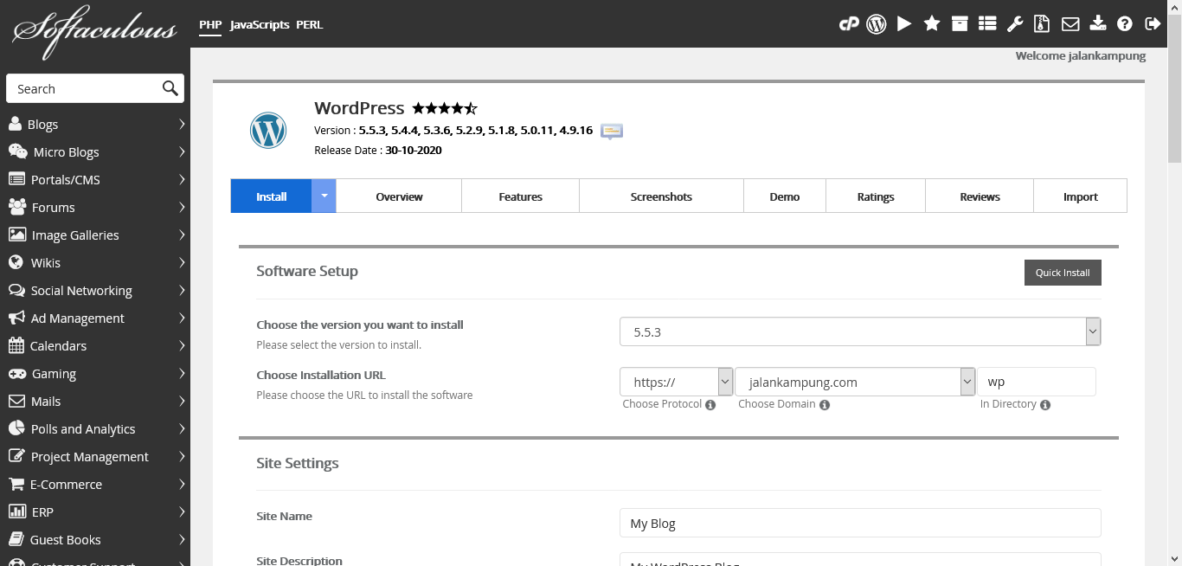
Install Wordpress lewat Cpanel
Klik
Pilih nomor sesuai Absensi
DIHAPUS

Slide 7
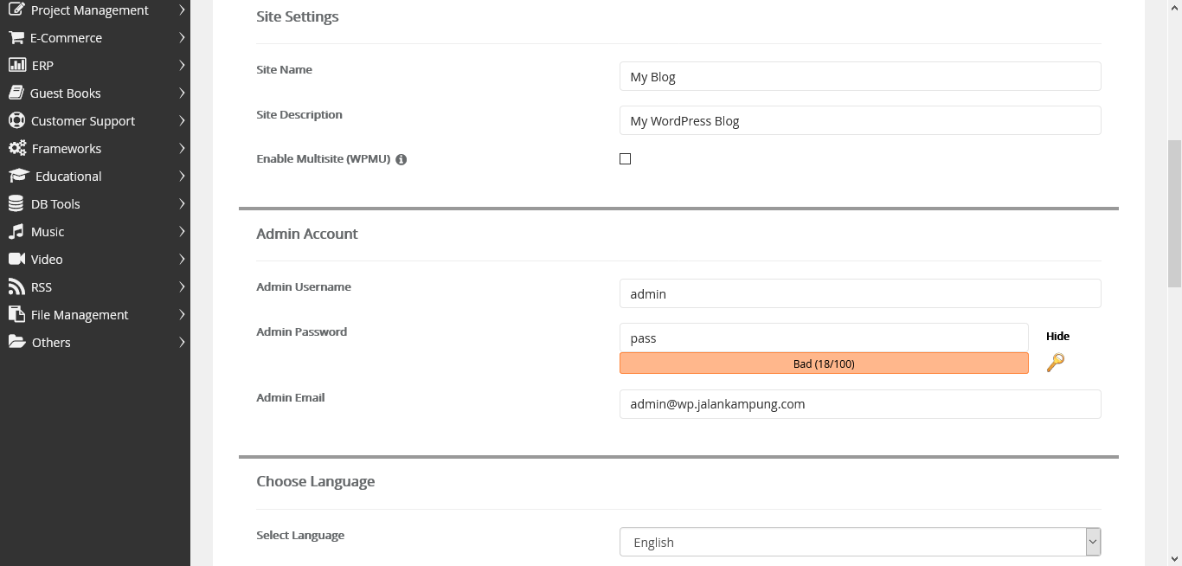
Install Wordpress lewat Cpanel
Username: admin
Password:
bebassaja

Slide 8
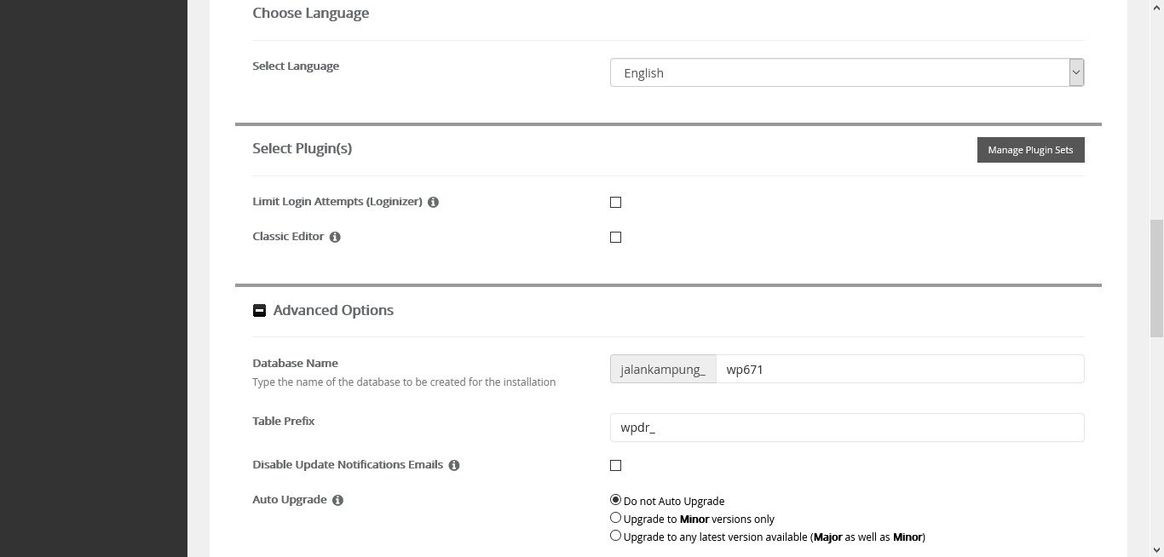
Install Wordpress lewat Cpanel
Diganti sesuai No Absensi
Ex: wp01

Slide 9
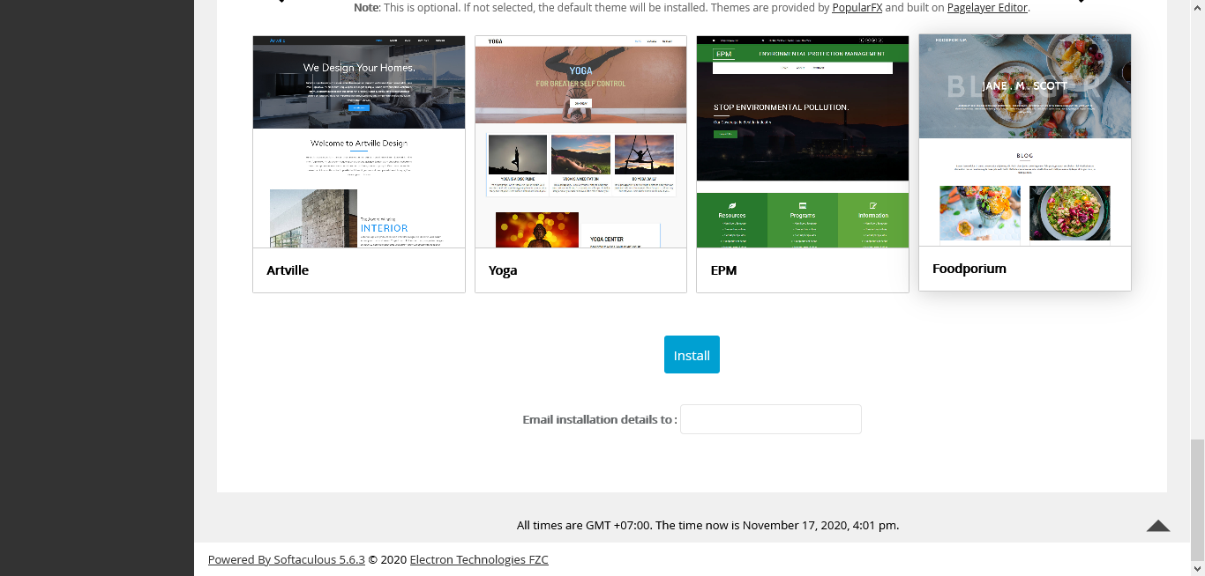
Install Wordpress lewat Cpanel
Masukkan email anda

